Slide 1
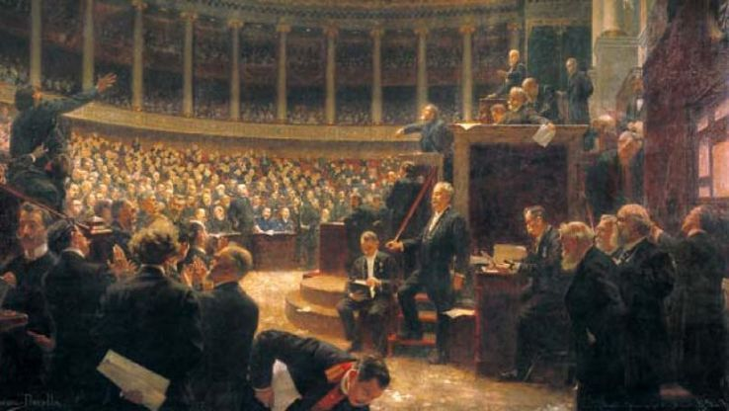
Démocraties fragilisées et expériences totalitaires dans l’Europe de l’entre-deux-guerres.

Slide 2
I. 1918, une victoire fragile des démocraties
Des démocraties affaiblies et déstabilisées
Une paix illusoire
Des démocraties désunies

Slide 3
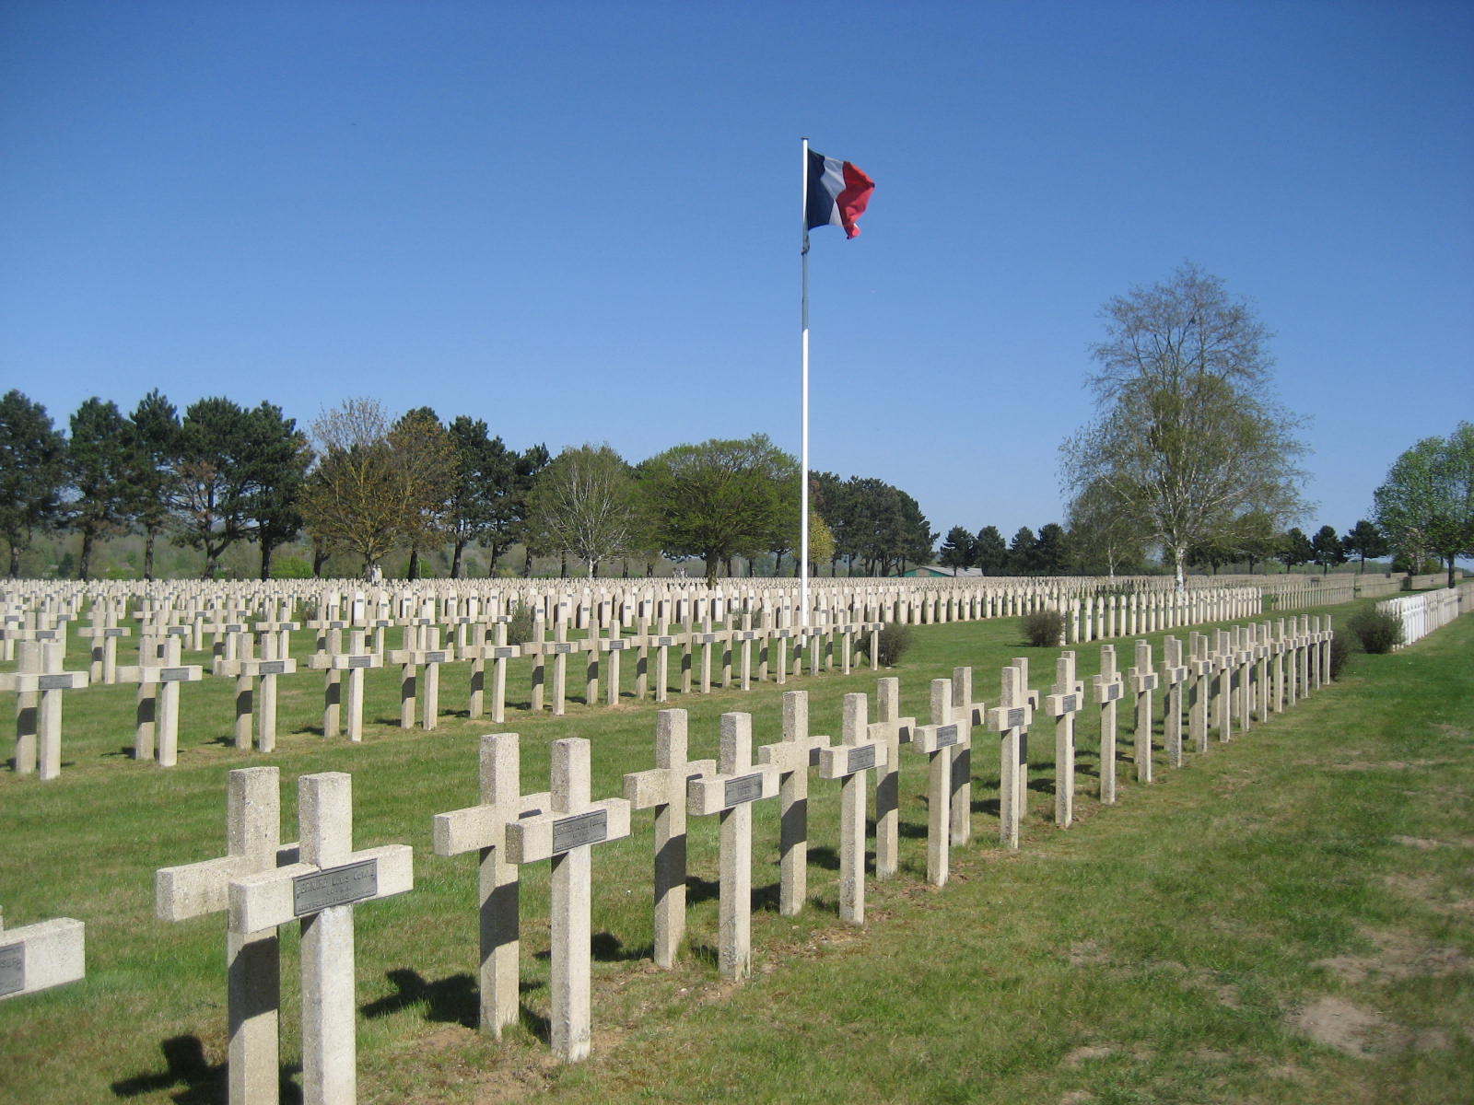
La nécropole militaire du Bois Robert
(Aisne)

Slide 4
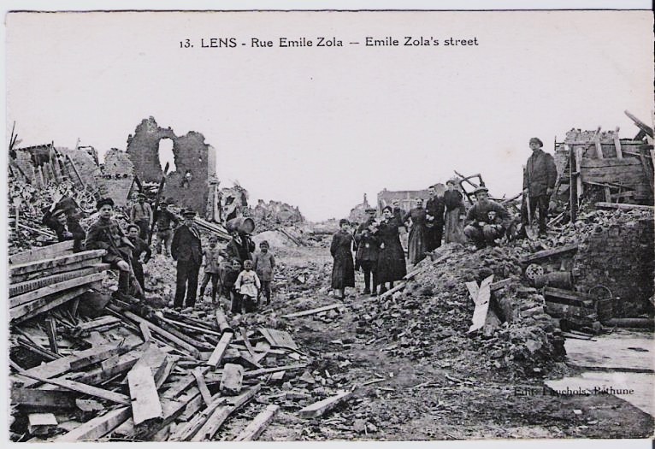

Slide 5
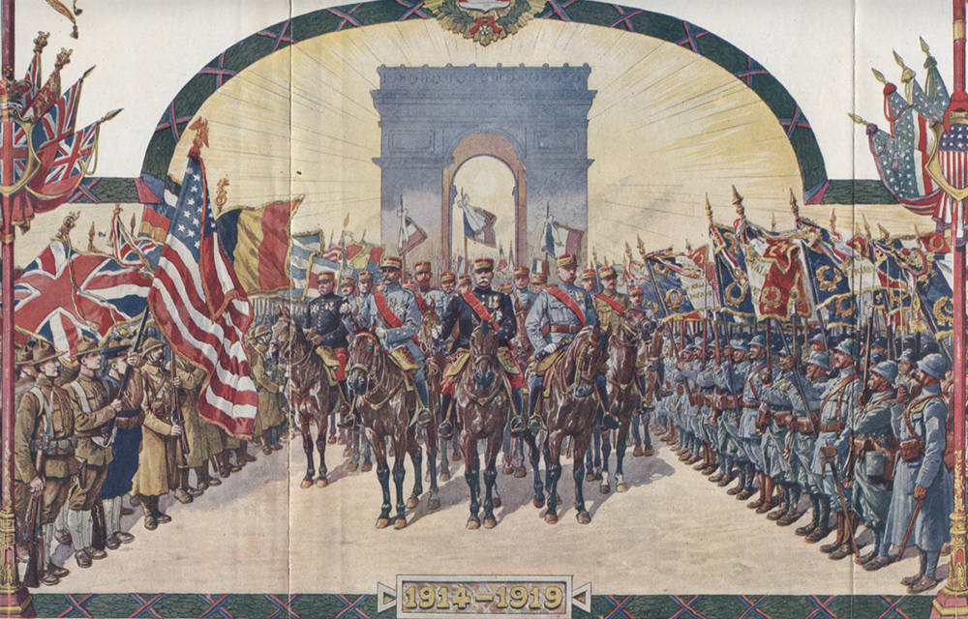
14 juillet 1919 : le défilé de la Victoire

Slide 6
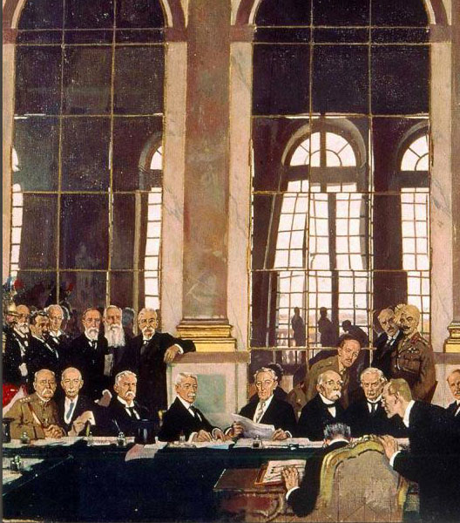
B. Une paix illusoire
Signature du traité
de Versailles, dans
la galerie des Glaces,
le 28 juin 1919

Slide 7
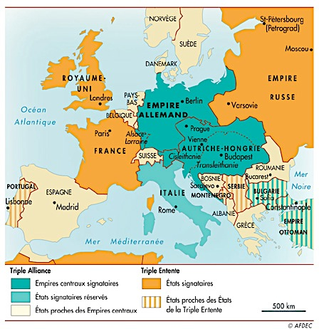
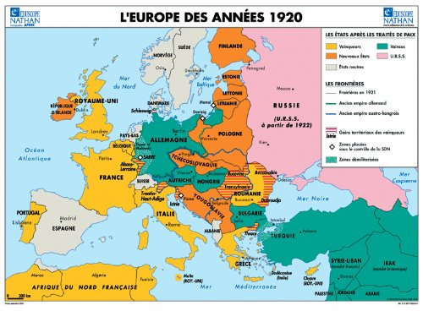
L’Europe en 1914

Slide 9
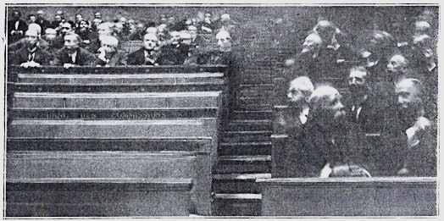
Députés attendant, le 8 décembre 1919, l’arrivée des députés d’Alsace-Moselle à qui des bancs ont été réservés

Slide 10
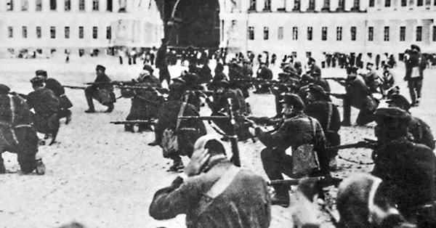
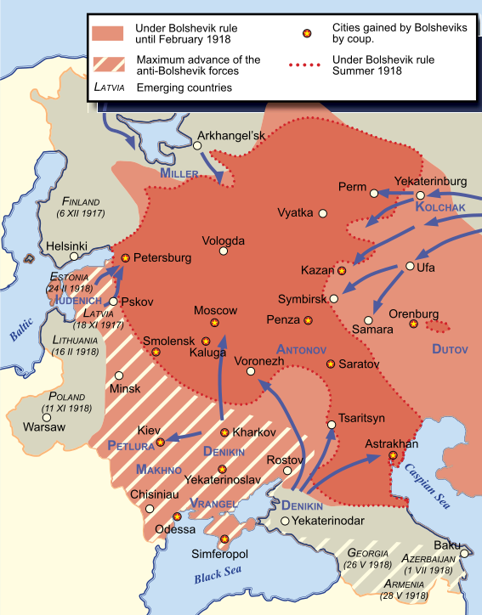
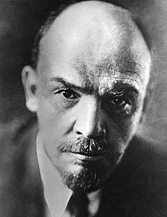
Révolution de 1917 et guerre civile en Russie.

Slide 11
II. Une courte embellie 1924-1931
Retrouver le chemin de la croissance, de la paix sociale, de la conviction politique
Apaiser les relations franco-allemandes
C. Affronter de nouvelles menaces

Slide 12
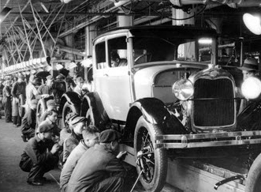
Le chemin de la croissance, de la paix sociale :
Prosperity, Fordisme et Taylorisme

Slide 13
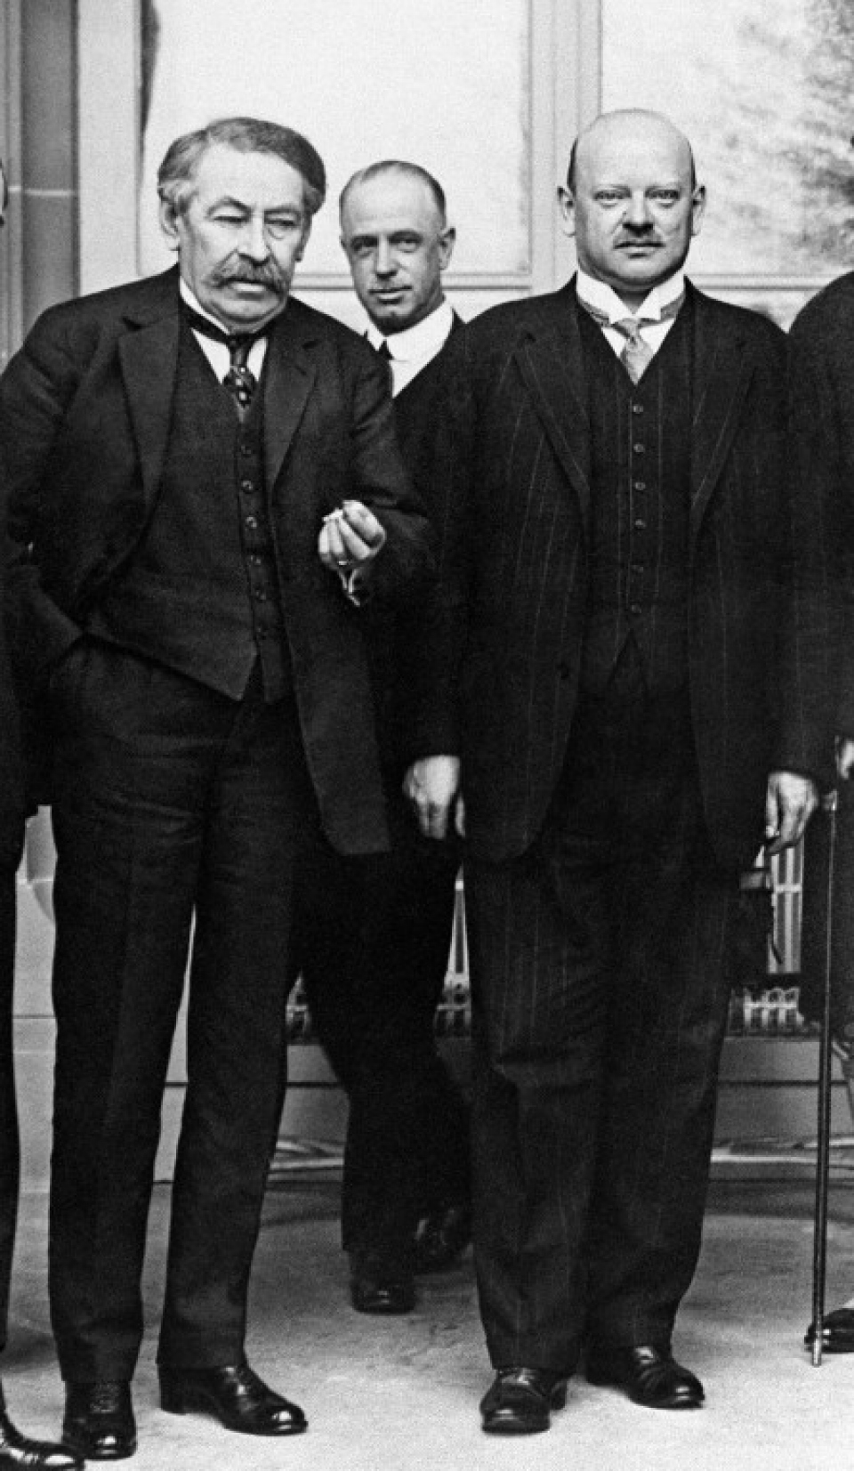
Apaiser les relations franco-allemandes :
Aristide Briand et
Gustav Stresemann
Accords de Locarno, 1925
Prix Nobel de la paix, 1926

Slide 14
Le problème des réparations allemandes
1919 | L'article 231 du traité de Versailles déclare l'Allemagne « responsable, pour les avoir causés, de tous les dommages subis par les gouvernements alliés, par suite de la guerre qui leur avait été imposée par son agression ».
1929 | Le plan Young réduit le montant des réparations à 38 milliards de Reichmarks payables en 59 annuités jusqu'en 1988.
1931 | Moratoire Hoover : le paiement des réparations est suspendu.
 | Parvenu au pouvoir, Hitler met fin définitivement au paiement des réparations. Au total, l'Allemagne n'a versé que 22,8 milliards de Marks au lieu des 132 prévus initialement.

Slide 15
De nouvelles menaces
Mussolini, 1925
Staline, 1928

Slide 16
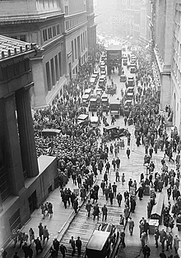
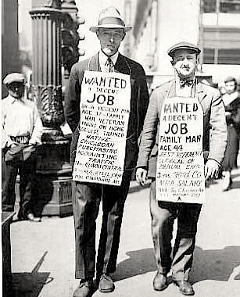
Le Krach de 1929 :
Panique boursière et chômage aux Etats-Unis

Slide 17
La diffusion de la crise de 1929 dans le monde

Slide 18
III. Les totalitarismes mènent le jeu
L’URSS, une dictature totalitaire mais isolée
B. L’Allemagne nazie : un régime totalitaire agressif
C. La marche à la guerre

Slide 19
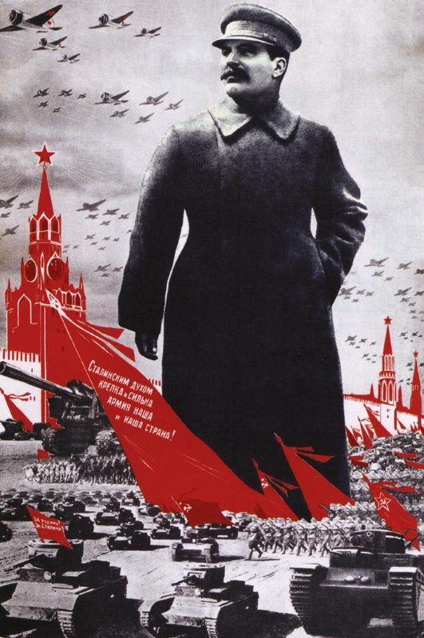

Slide 20
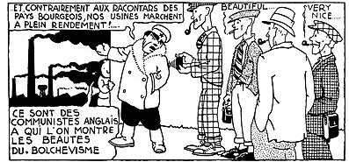
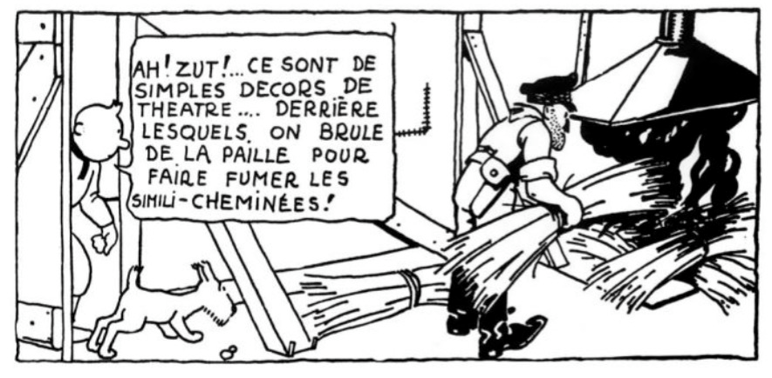
Tintin au pays
des Soviets
(Hergé, 1925)

Slide 21
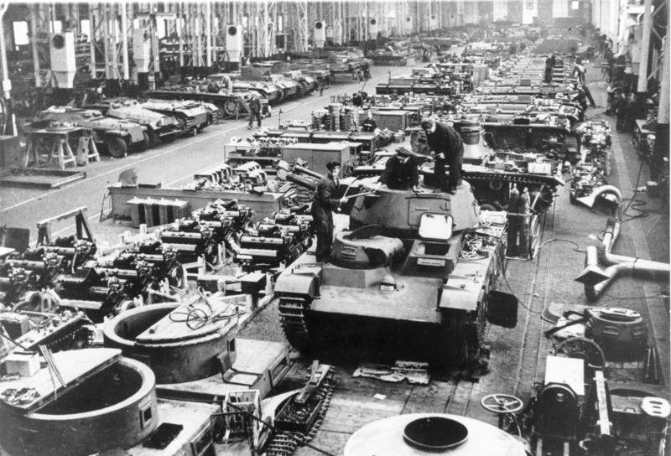
La remilitarisation de l’Allemagne Usine de chars d’assaut (1935)

Slide 22
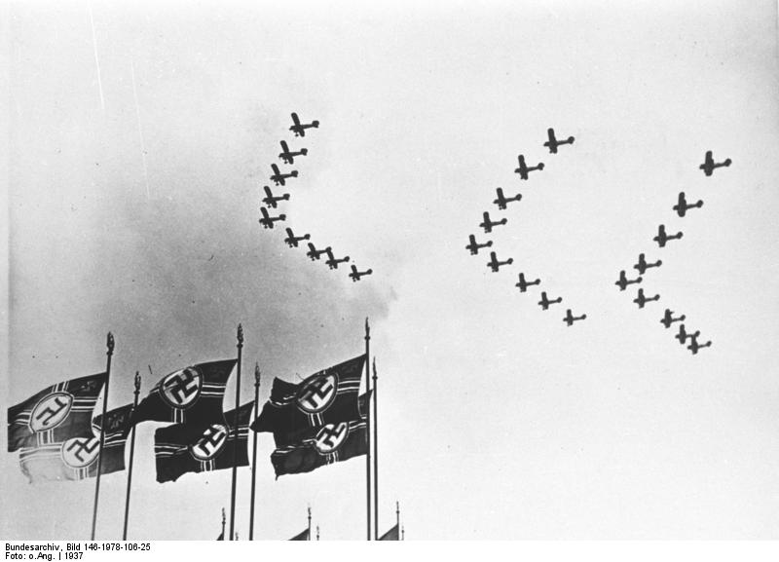
Une parade aérienne en 1937

Slide 23
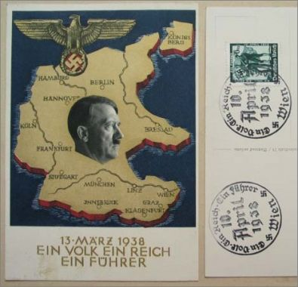
Carte postale de propagande nazie

Slide 24
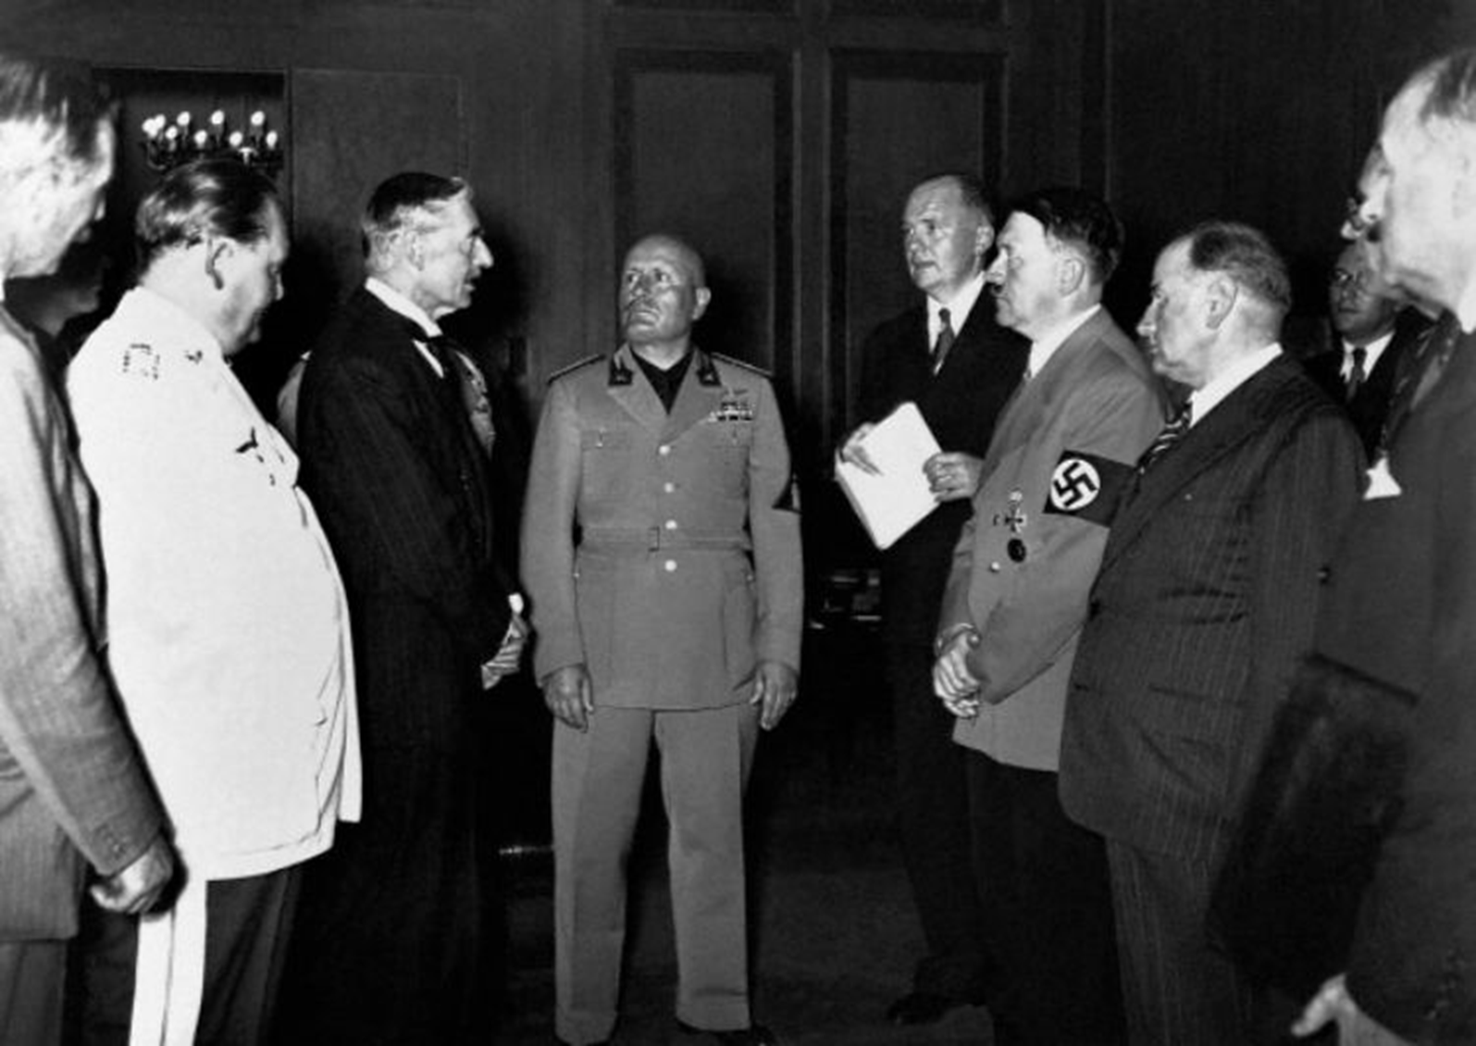

Slide 25
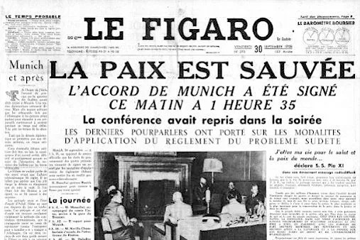

Slide 26
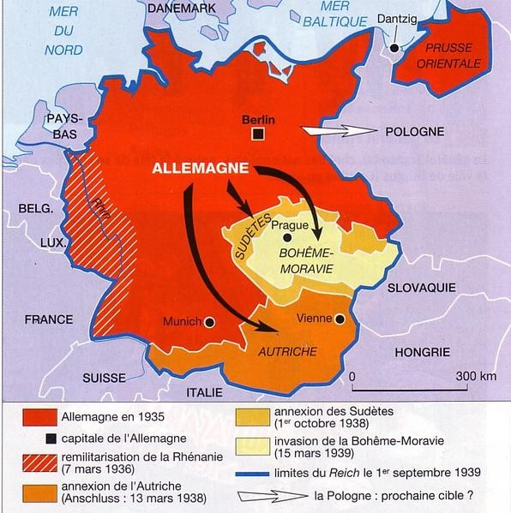

Slide 27
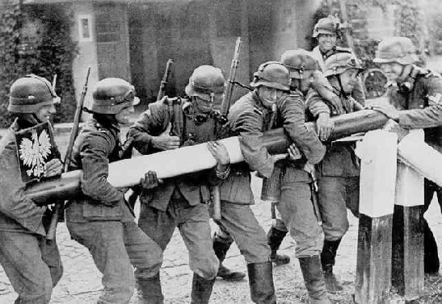
1er septembre 1939 : l’Allemagne envahit la Pologne

